Slide 1

История информационных технологий
Выполнила: Шевченко А.
Класс: 11-Б
Учитель: Диордиева Н.В.

Slide 2



Исто́рия информацио́нных техноло́гий берёт свое начало задолго до возникновения современной дисциплины информатика, появившейся в 20-м веке.
Информационные технологии (ИТ) связаны с изучением методов и средств сбора, обработки и передачи данных с целью получения информации нового качества о состоянии объекта, процесса или явления.
Ввиду возрастания потребностей человечества в обработке всё большего объёма данных, средства получения информации совершенствовались от самых ранних механических изобретений до современных компьютеров.

Slide 3


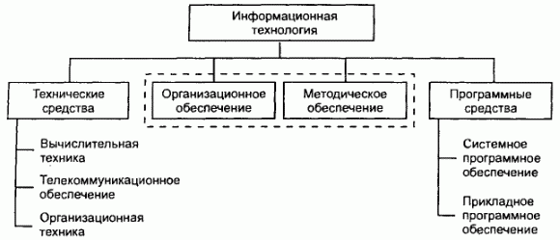
Весьма важным свойством информационной технологии является то, что для нее информация не только продукт, но и исходное сырье. Электронное моделирование реального мира на ЭВМ требует обработки существенно большого объема информации, чем содержит конечный результат.
В развитии информационной технологии можно выделить этапы. Каждый этап характеризуется определенным признаком.

Slide 4

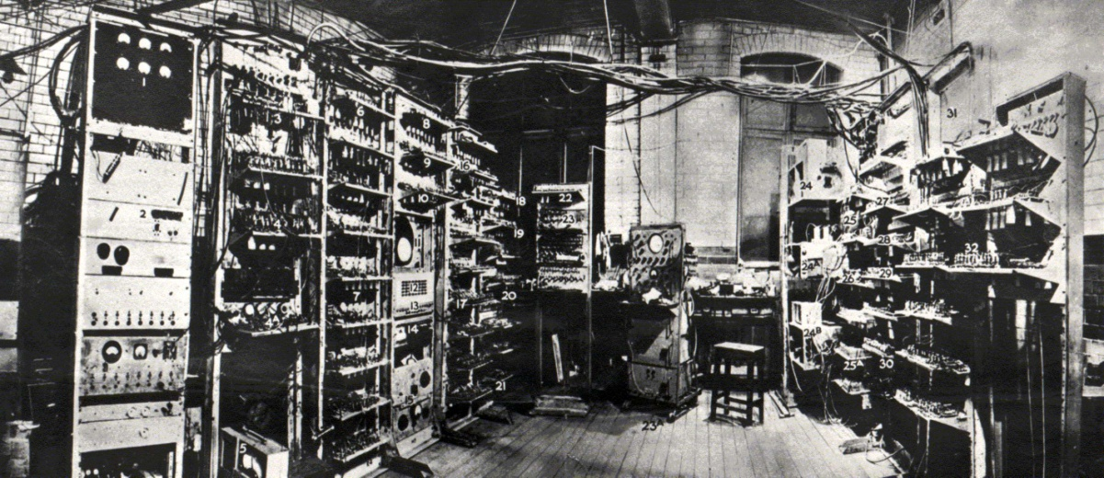
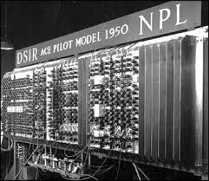
Начальный этап развития ИТ (1945-1960-е годы)
Характеризуется тем, что в основе взаимодействия человека и ЭВМ лежат машинные языки. ЭВМ доступна только профессионалам.
В 1944 году в Америке запущен Марк I — первый программируемый компьютер. А в 1948 году была построен «Манчестерский ребенок» — первый основанный на модели машины Тьюринга практический компьютер, способный запускать хранимые программы.
Затем, в 1950 году в Национальной физической лаборатории (Великобритания) завершен Pilot ACE, программируемый компьютер небольших масштабов, основанный на модели машины Тьюринга.

Slide 5

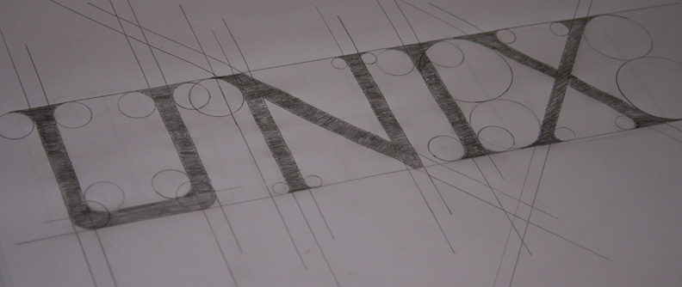
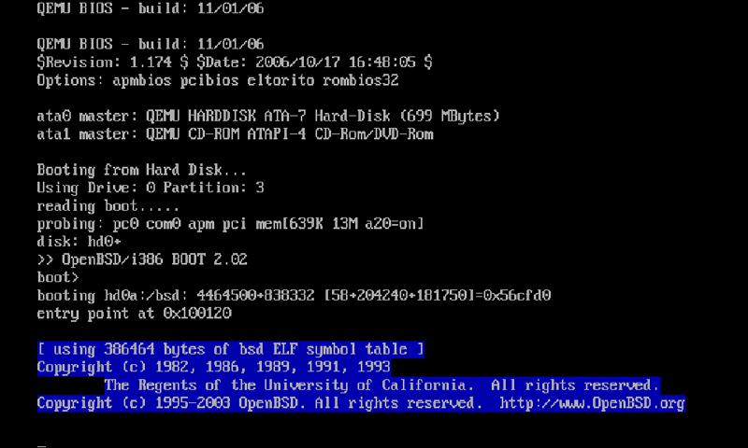
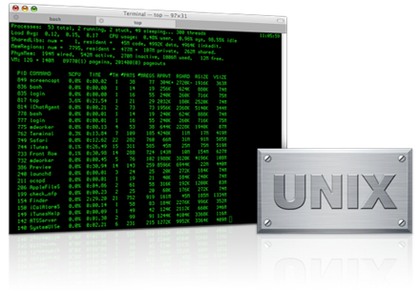
Второй этап (1960-1970-е годы)
Характеризуются созданием операционных систем. Ведется обработка нескольких заданий, формулируемых разными пользователями; основная цель - наибольшая загрузка машинных ресурсов. В Америке активно разрабатывается операционная система Unix.

Slide 6
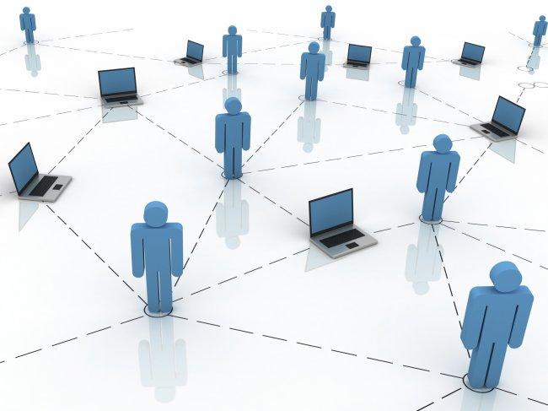

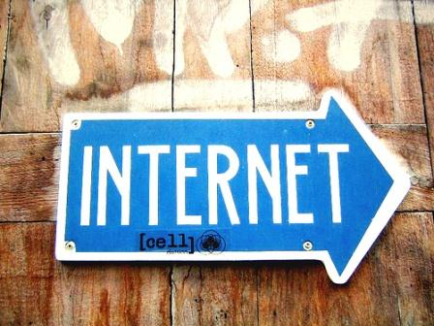
Создание сети Интернет
В декабре 1969 была создана экспериментальная сеть, соединившая четыре узла:
Калифорнийский университет в Лос-Анджелесе (UCLA)
Калифорнийский университет в Санта-Барбара (UCSB)
Исследовательский университет Стэнфорда (SRI)
Университет штата Юта
За несколько лет сеть постепенно охватила все Соединённые Штаты. Так, в следствие присоединения все новых и новых узлов к сети, образовалась всем известная Интернет-паутина.

Slide 7
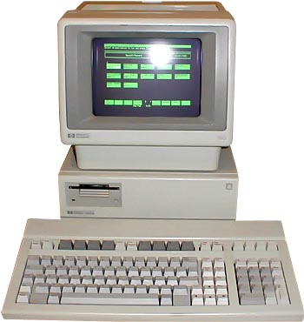
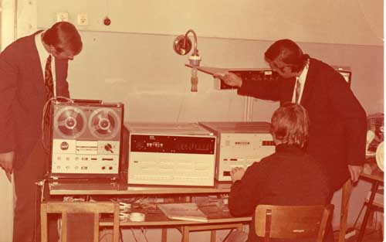
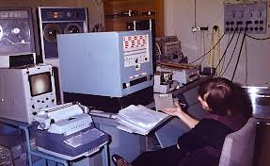
Третий этап (1970-1980-е годы)
Этап характеризуется изменением критерия эффективности обработки данных, основными становятся человеческие ресурсы по разработке и сопровождению программного обеспечения. К этому этапу относятся распространение мини- ЭВМ Осуществляется интерактивный режим взаимодействия нескольких пользователей.

Slide 8
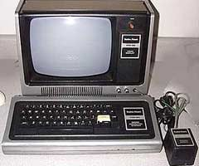
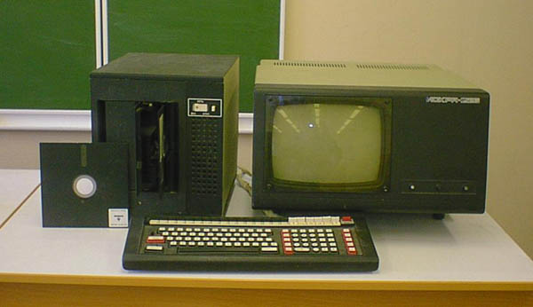
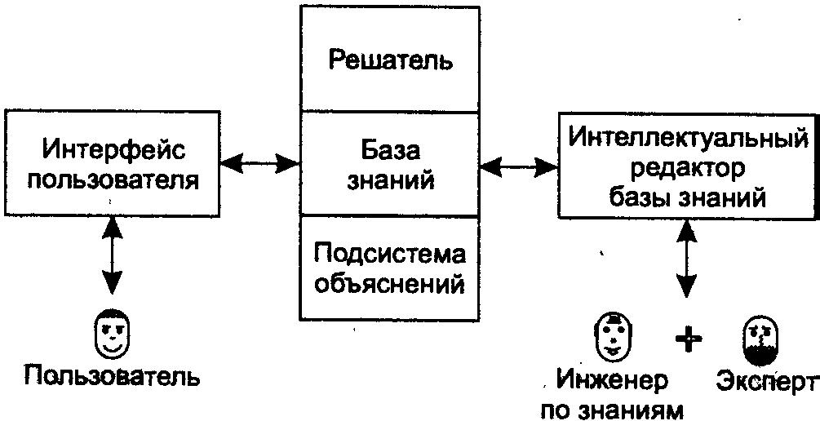
Четвертый этап (1980-1990-е годы)
Новый качественный скачек технологии разработки программного обеспечения. Центр тяжести технологических решений переносятся на создания средств взаимодействия пользователей с ЭВМ при создании программного продукта. Ключевое звено новой информационной технологии - представление и обработка знаний. Создаются базы знаний, экспертные системы. Тотальное распространение персональных ЭВМ.

Slide 9
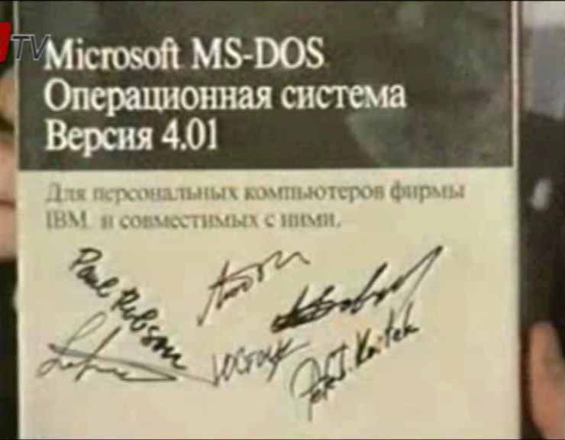
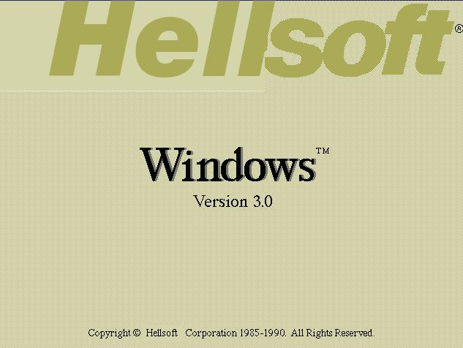
В 1983 году за сетью ARPANET закрепился термин «Интернет».
В 1985 году корпорация Intel (Америка) представила новый процессор с рабочей частотой 12 МГц.
А уже в 1990 году Intel представил новый процессор — 32-разрядный. Скорость — 27 млн операций в секунду.
В этом же году созданы MSDOS 4.01 и Windows 3.0.
Эти изобретения стали настоящим прорывом в области ИТ.

Slide 10

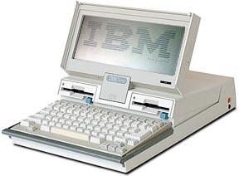
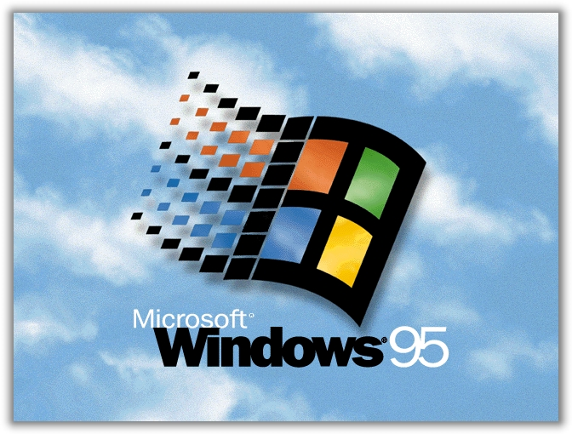
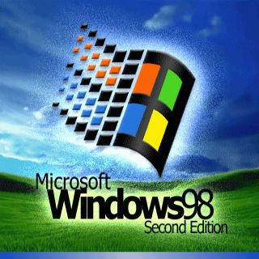


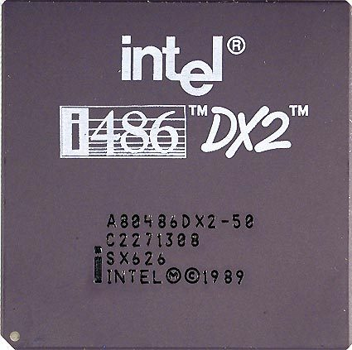
Пятый период (1990-2000)
Apple представил первый монохромный ручной сканер в 1991 г.
В этом же году IBM представил первый ноутбук с экраном на основе активной цветной жидкокристаллической матрицы (AC LCD).
В 1992 году NEC выпустил первый привод CD-ROM с удвоенной скоростью. Intel представил процессор 486DX2/40 с «удвоением» частоты системной шины (1,25 млн транзисторов). Скорость — 41 млн операций в секунду.
24 августа 1995 — дата официального релиза Windows 95.
В 1998 году вышла Windows 98 со встроенным Internet Explorer 4.0 и Outlook.

Slide 11
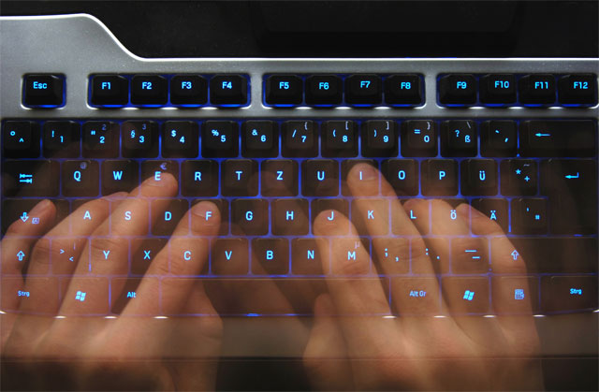
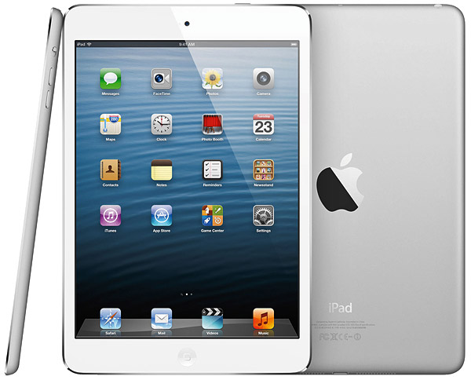
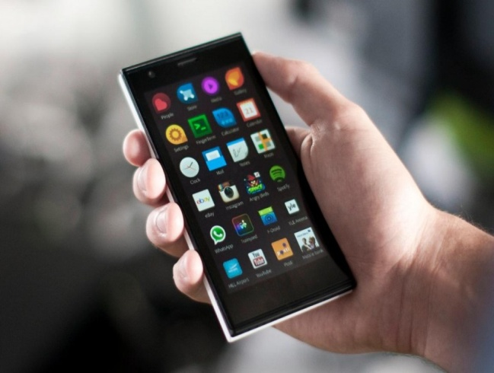

Шестой период (2000-2014)
Набирают популярность мобильные операционные системы, которые работают на смартфонах, планшетах, КПК, или других цифровых мобильных устройствах. Современные мобильные операционные системы сочетают в себе черты операционной системы персонального компьютера с такими особенностями, как сенсорный экран, сотовая связь, Bluetooth, Wi-Fi, GPS навигация, фотоаппарат, видеокамера, распознавание речи, диктофон, MP3-плеер, NFC и ИК-порт.
Мобильные устройства с возможностями мобильной связи (например, смартфон) содержат две мобильные операционные системы. Программная платформа, которая доступна пользователю, дополняется второй низкоуровневой собственной операционной системой реального времени, с помощью которой работает радио и другое оборудование[47]. Наиболее распространенными мобильными операционными системами являются Android, Asha, Blackberry, iOS, Windows Phone, Firefox OS, Sailfish OS, Tizen, Ubuntu Touch OS. Их представляют на протяжении уже долгого времени
такие страны как Канада, США, Финляндия и другие.

Slide 12

История информационных технологий в СССР
Основные универсальные ЭВМ первого и второго поколений разрабатывались в СССР по оригинальным проектам отечественных специалистов, которые были созданы параллельно мировым. Основные работы велись в ИТМиВТ, Киевском институте кибернетики, ИНЭУМ, СКБ-245.
В 1950 г. М. А. Лаврентьев совместно с С. А. Лебедевым основали лабораторию института по разработке вычислительных машин. В этой лаборатории были созданы проекты таких ЭВМ, как БЭСМ, БЭСМ-2, М-20, БЭСМ-6, ЭВМ серии Эльбрус.
Под руководством Лебедева в период 1948—1951 г.г. создавалась первая отечественная вычислительная машина МЭСМ — малая электронная счетная машина первого поколения . Параллельно с работой в Киеве С. А. Лебедев руководит разработкой большой электронной счетной машины БЭСМ. С 1953 г. Первая модель БЭСМ имела сниженное быстродействие, около 2000 операций в с.
Вершиной научных и инженерных достижений С. А. Лебедева стала БЭСМ-6, первый образец машины был создан в 1967 г. В ней реализованы такие новые принципы и решения, как параллельная обработка нескольких команд, сверхбыстрая регистровая память, расслоение и динамическое распределение оперативной памяти, многопрограммный режим работы, развитая система прерываний.

